Slide 1
III Международный форум арендных и строительных компаний / Выставка строительной техники
19-20 сентября 2019
Нижний Новгород
Рекламные и выставочные возможности

Slide 2
Международный форум арендных и строительных компаний 2017, 2018
Итоги и статистика
Среднее количество участников – 200 человек
География участников:
Россия,
Белоруссия,
Казахстан,
Болгария,
Франция,
Польша,
Финляндия,
Германия,
Италия
США,
Великобритания
Китай
III Международный форум арендных и строительных компаний, 19-20 сентября, Нижний Новгород

Slide 3
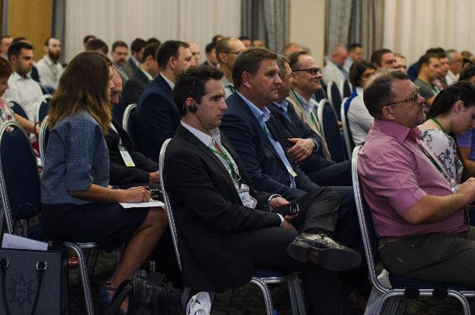
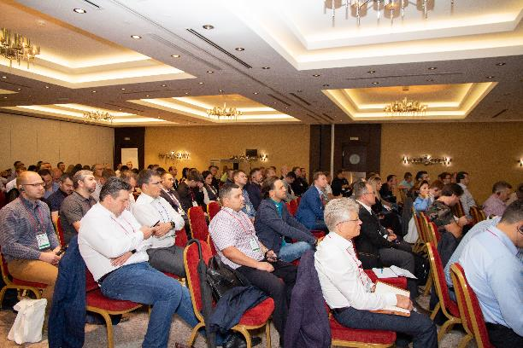
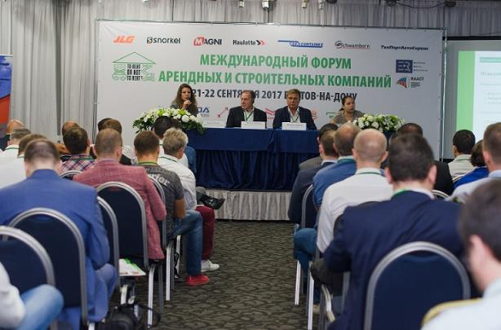
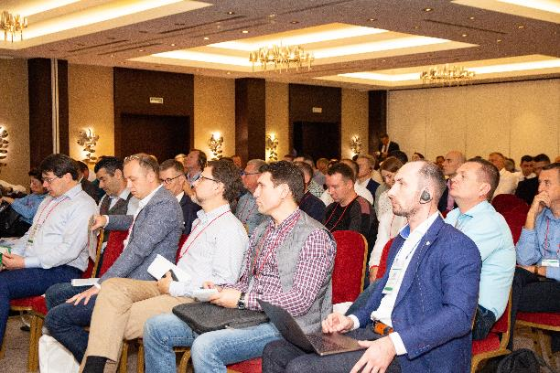
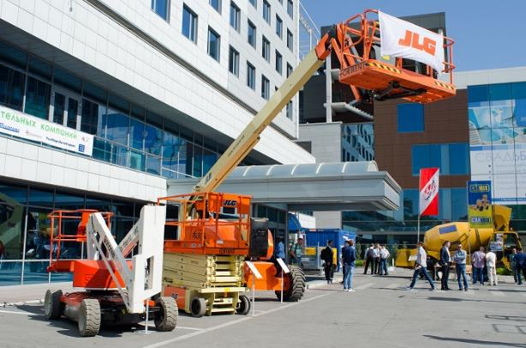
Фотографии мероприятий
III Международный форум арендных и строительных компаний, 19-20 сентября, Нижний Новгород

Slide 4
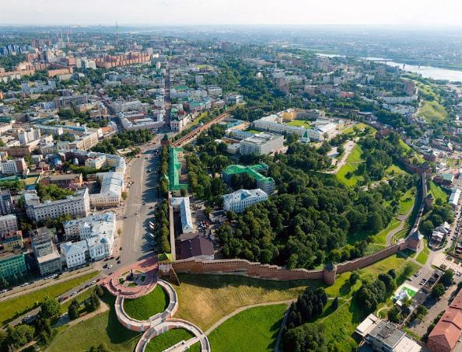
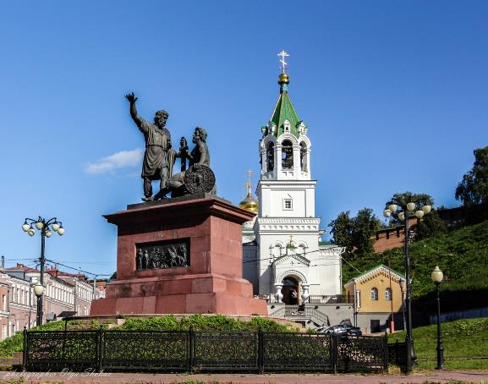
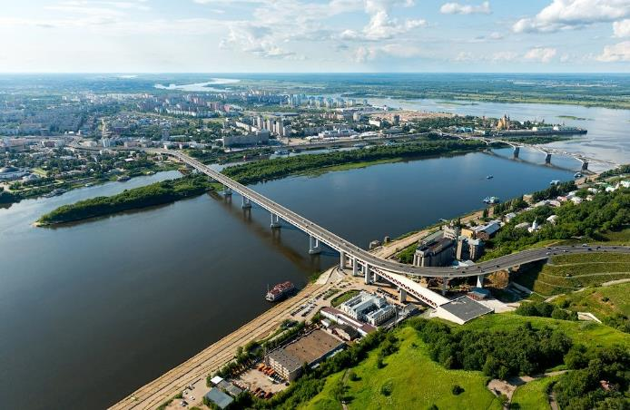
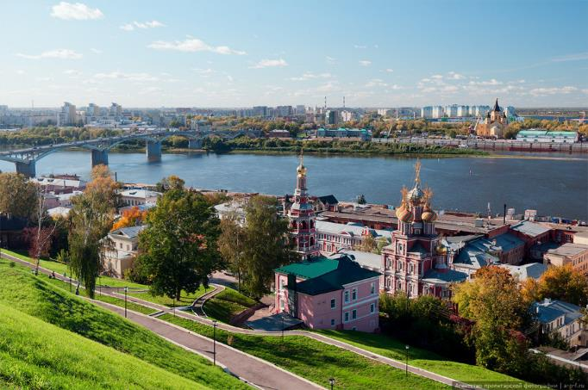
Место проведения форума в 2019 году –Нижний Новгород
III Международный форум арендных и строительных компаний, 19-20 сентября, Нижний Новгород

Slide 5
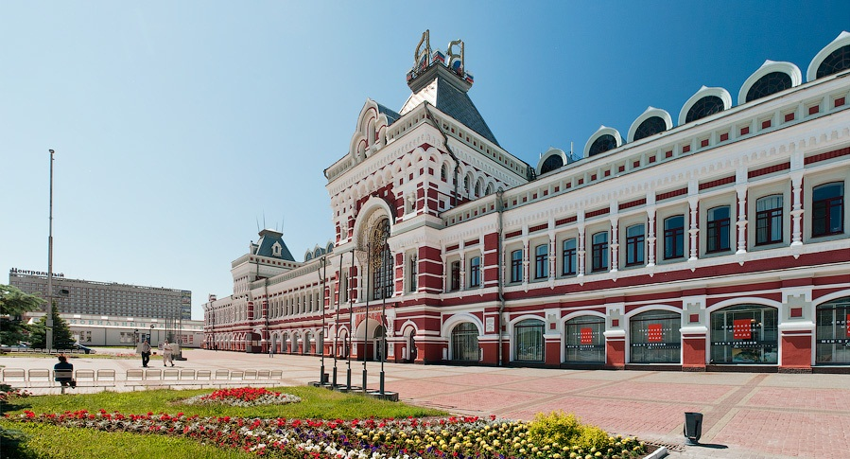
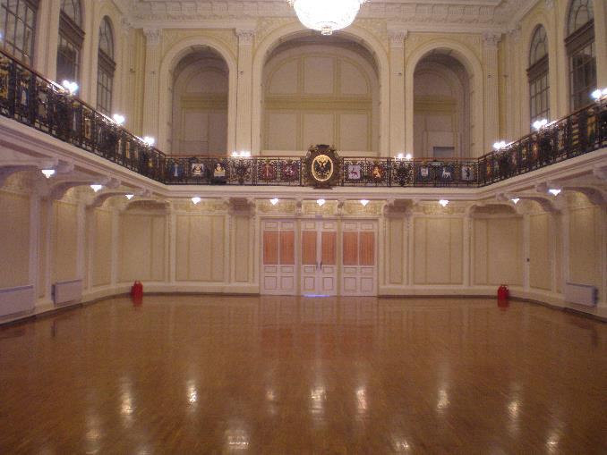
Программа
19 сентября с 09:00 до 17:00 – Деловая программа/выставка строительной техники (ВЦ «Нижегородская ярмарка»)
Историческое место, бывшее место расположение крупнейшей ярмарки Российской империи
В настоящее время – главный выставочный центр города
III Международный форум арендных и строительных компаний, 19-20 сентября, Нижний Новгород

Slide 6
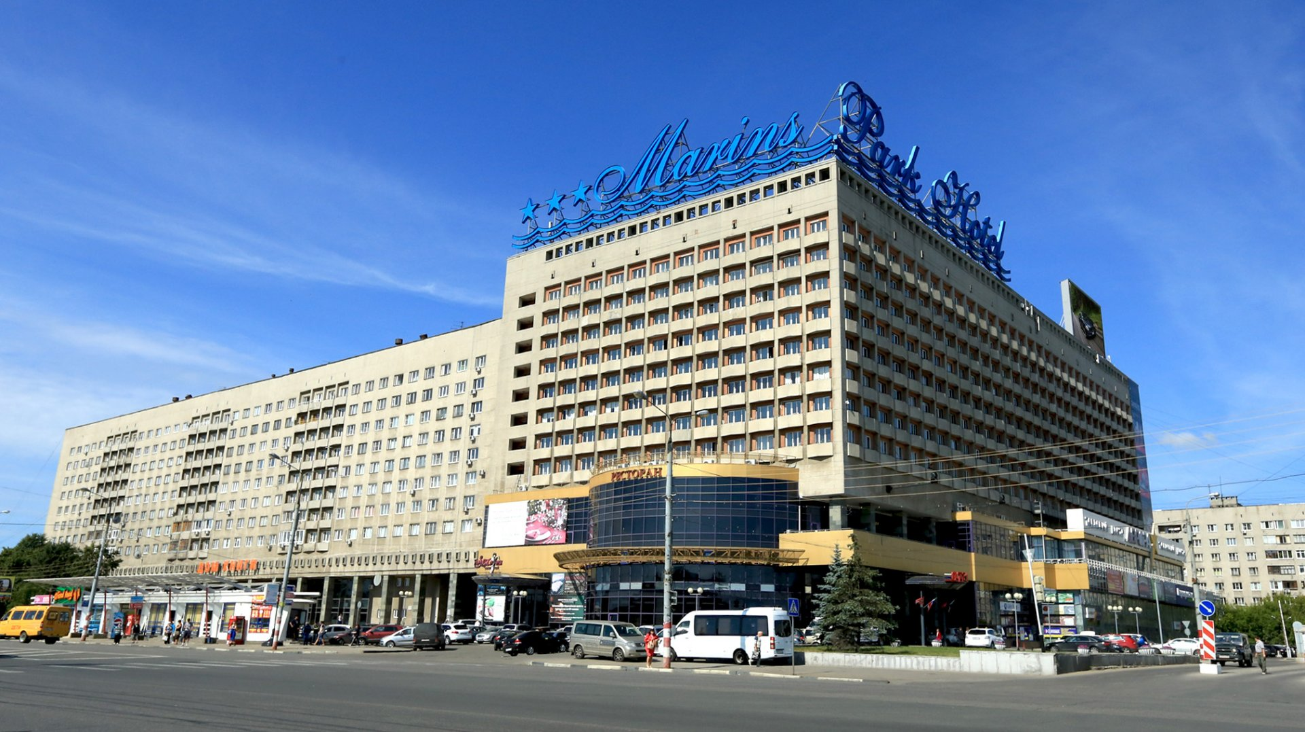
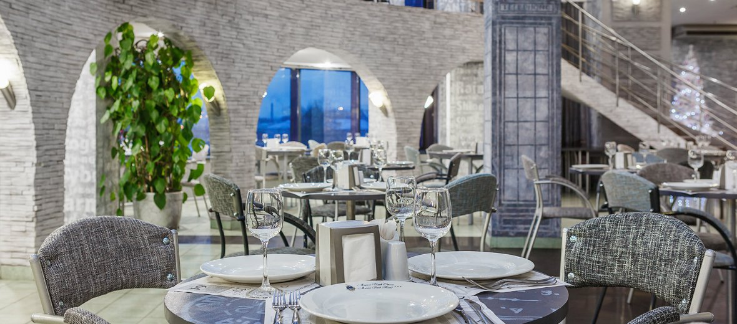
Программа
19 сентября, 17:30 – 19:00 – Pre-party, нетворкинг (ресторан «Синема», Marins Park Hotel)
19 сентября, начало в 19:00 – Приветственный ужин (ресторан «Синема», Marins Park Hotel)
Во время ужина пройдет церемония награждения победителей конкурса «Всероссийская арендная премия»
20 сентября, начало в 10:00 – Культурная программа и net-working
III Международный форум арендных и строительных компаний, 19-20 сентября, Нижний Новгород

Slide 7
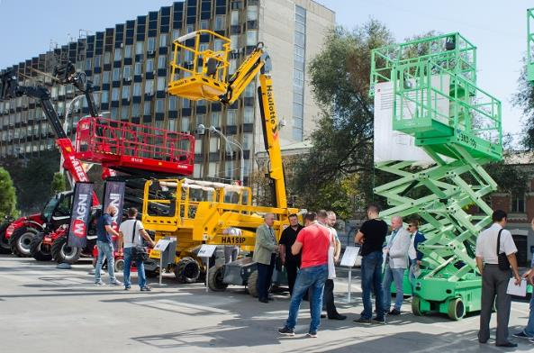
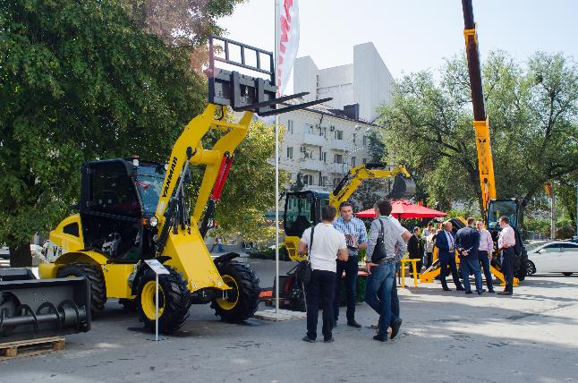
Выставка строительной техники
В рамках мероприятия планируется проведение выставки строительной техники и оборудования отечественных и зарубежных производителей
Разделы выставки:
гидравлические самоходные подъемники
мачтовые подъемники и строительные лифты
дорожно-строительная техника
складская техника
оборудование по работе с бетоном
офисные модули, контейнеры
генераторы/компрессоры
строительные леса и опалубка
и многое другое
III Международный форум арендных и строительных компаний, 19-20 сентября, Нижний Новгород

Slide 8
Предлагаем Вам стать официальным партнером Форума!
Что даёт участие в Форуме в качестве партнера?
возможность выйти на российский рынок
расширить географию продаж по Центральной части России
возможность вступить в прямые контакты с арендными компаниями и строительными компаниями России
проведение полномасштабной презентации вашей продукции и услуг
изучение политики конкурентов
создание и поддержание имиджа компании
Формат мероприятия предполагает широкие возможности для продвижения товаров и услуг партнеров как в секторе B2B, так и B2C.
Количество участников – 200-250 человек + посетители выставки – прямые клиенты-покупатели техники
Оргкомитет Форума готов обсуждать спектр предоставляемых услуг и совместно разработать индивидуальную программу партнерского участия, максимально отвечающую Вашим интересам.
III Международный форум арендных и строительных компаний, 19-20 сентября, Нижний Новгород

Slide 9
Пакет «Золотой партнер Форума»
Партнерский пакет включает, но не ограничивается следующими мероприятиями:
Предоставление статуса «Золотой партнер Форума» с возможностью его использования в собственных рекламных целях.
Предоставление открытой выставочной площадки для размещения до 2-х единиц техники или оборудованного выставочного стенда 8 кв.м.
Размещение логотипа компании во всех рекламных и информационных материалах Форума.
Размещение логотипа компании на бэйджах участников.
Размещение баннера или другого рекламоносителя партнера (предоставляется компанией-партнером) в зале проведения Форума.
Возможность проведения опроса во время форума среди его участников (опрос проводят работники НП «НААСТ» с помощью интерактивного мобильного приложения)
Возможность вложить в пакет участника Форума рекламные материалы компании-партнера.
Публикация рекламного модуля о компании-партнера (предоставляется компанией-партнером) в официальных материалах Форума.
III Международный форум арендных и строительных компаний, 19-20 сентября, Нижний Новгород

Slide 10
Возможность выступления с докладом (до 15 мин.) в программе Форума.
Возможность размещения баннера компании на главной странице официального сайта НП «НААСТ» http://naast.ru/ 2 раза на срок 2 недели в течение года.
Возможность включения новости компании в автоматическую рассылку новостей Ассоциации по базе арендных компаний (более 1000 арендных компаний) 3 раза в течение года.
Бесплатное годовое партнерство в НП «НААСТ»
Участие до 3-х представителей компании во всех официальных мероприятиях Форума, включая Приветственный ужин и Культурную программу.
Упоминание компании-партнера во всех пост-релизах Форума.
Стоимость пакета «Золотой партнер Форума» составляет
330 000 рублей / 4500 ЕВРО
III Международный форум арендных и строительных компаний, 19-20 сентября, Нижний Новгород

Slide 11
Пакет «Серебряный партнер Форума»
Партнерский пакет включает, но не ограничивается следующими мероприятиями:
Предоставление статуса «Серебряный партнер Форума» с возможностью его использования в собственных рекламных кампаниях.
Размещение логотипа компании во всех рекламных и информационных материалах Форума.
Предоставление открытой выставочной площадки для размещения до 2-х единиц техники или оборудованного выставочного стенда 6 кв.м.
Публикация рекламного модуля (форматом ½ полосы) о компании-партнере (предоставляется компанией-партнером) в официальных материалах Форума.
Возможность вложить в пакет участника Форума рекламные материалы компании-партнера.
Возможность размещения баннера компании на главной странице официального сайта НП «НААСТ» http://naast.ru/ на срок 2 недели в течение года.
Возможность включения новости компании в автоматическую рассылку новостей Ассоциации по базе арендных компаний (более 1000 арендных компаний) 2 раза в течение года.
Участие 2-х представителей компании во всех официальных мероприятиях Форума, включая Приветственный фуршет и Культурную программу.
Упоминание компании-партнера во всех пост-релизах Форума.
Стоимость пакета «Серебряный партнер Форума» составляет
220 000 рублей/ 3000 ЕВРО
III Международный форум арендных и строительных компаний, 19-20 сентября, Нижний Новгород

Slide 12
Пакет «Бронзовый партнер Форума»
Партнерский пакет включает, но не ограничивается следующими мероприятиями:
Предоставление статуса «Бронзовый партнер Форума» с возможностью его использования в собственных рекламных целях.
Размещение логотипа компании во всех рекламных и информационных материалах Форума.
Предоставление открытой выставочной площадки для размещения одной единицы техники или оборудованного выставочного стенда 4 кв.м.
Возможность вложить в пакет участника Форума рекламные материалы компании-партнера.
Публикация рекламного модуля (форматом ¼ полосы) о компании-партнере (предоставляется компанией-партнером) в официальных материалах Форума.
Возможность включения новости компании в автоматическую рассылку новостей Ассоциации по базе арендных компаний (более 1000 арендных компаний) 2 раза в течение года.
Участие представителя компании во всех официальных мероприятиях Форума, включая Приветственный фуршет и Культурная программа.
Упоминание компании-партнера во всех пост-релизах Форума
Стоимость пакета «Бронзовый партнер Форума» составляет
150 000 рублей/ 2000 ЕВРО
III Международный форум арендных и строительных компаний, 19-20 сентября, Нижний Новгород

Slide 13
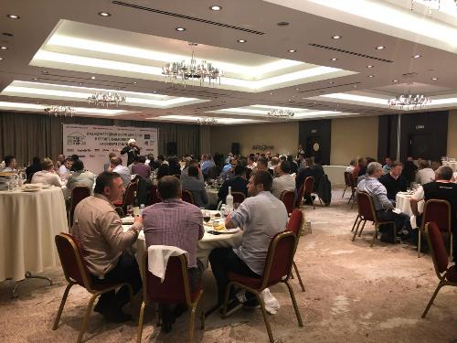
Контакты:
Национальная Ассоциация Арендодателей Строительной Техники (НААСТ)
Клименко Валерий, президент
Тел.: +7 (985)763-09-07
E-mail: Valeriy.Klimenko@ForTrent.net
Национальная Ассоциация Арендодателей Строительной Техники (НААСТ)
Масленкова Алина, координатор Форума
Тел.: +7 (903)462-66-45
E-mail: forum@naast.ru
Подробности о Форуме на сайте www.naast.ru
III Международный форум арендных и строительных компаний, 19-20 сентября, Нижний Новгород

